Slide 1
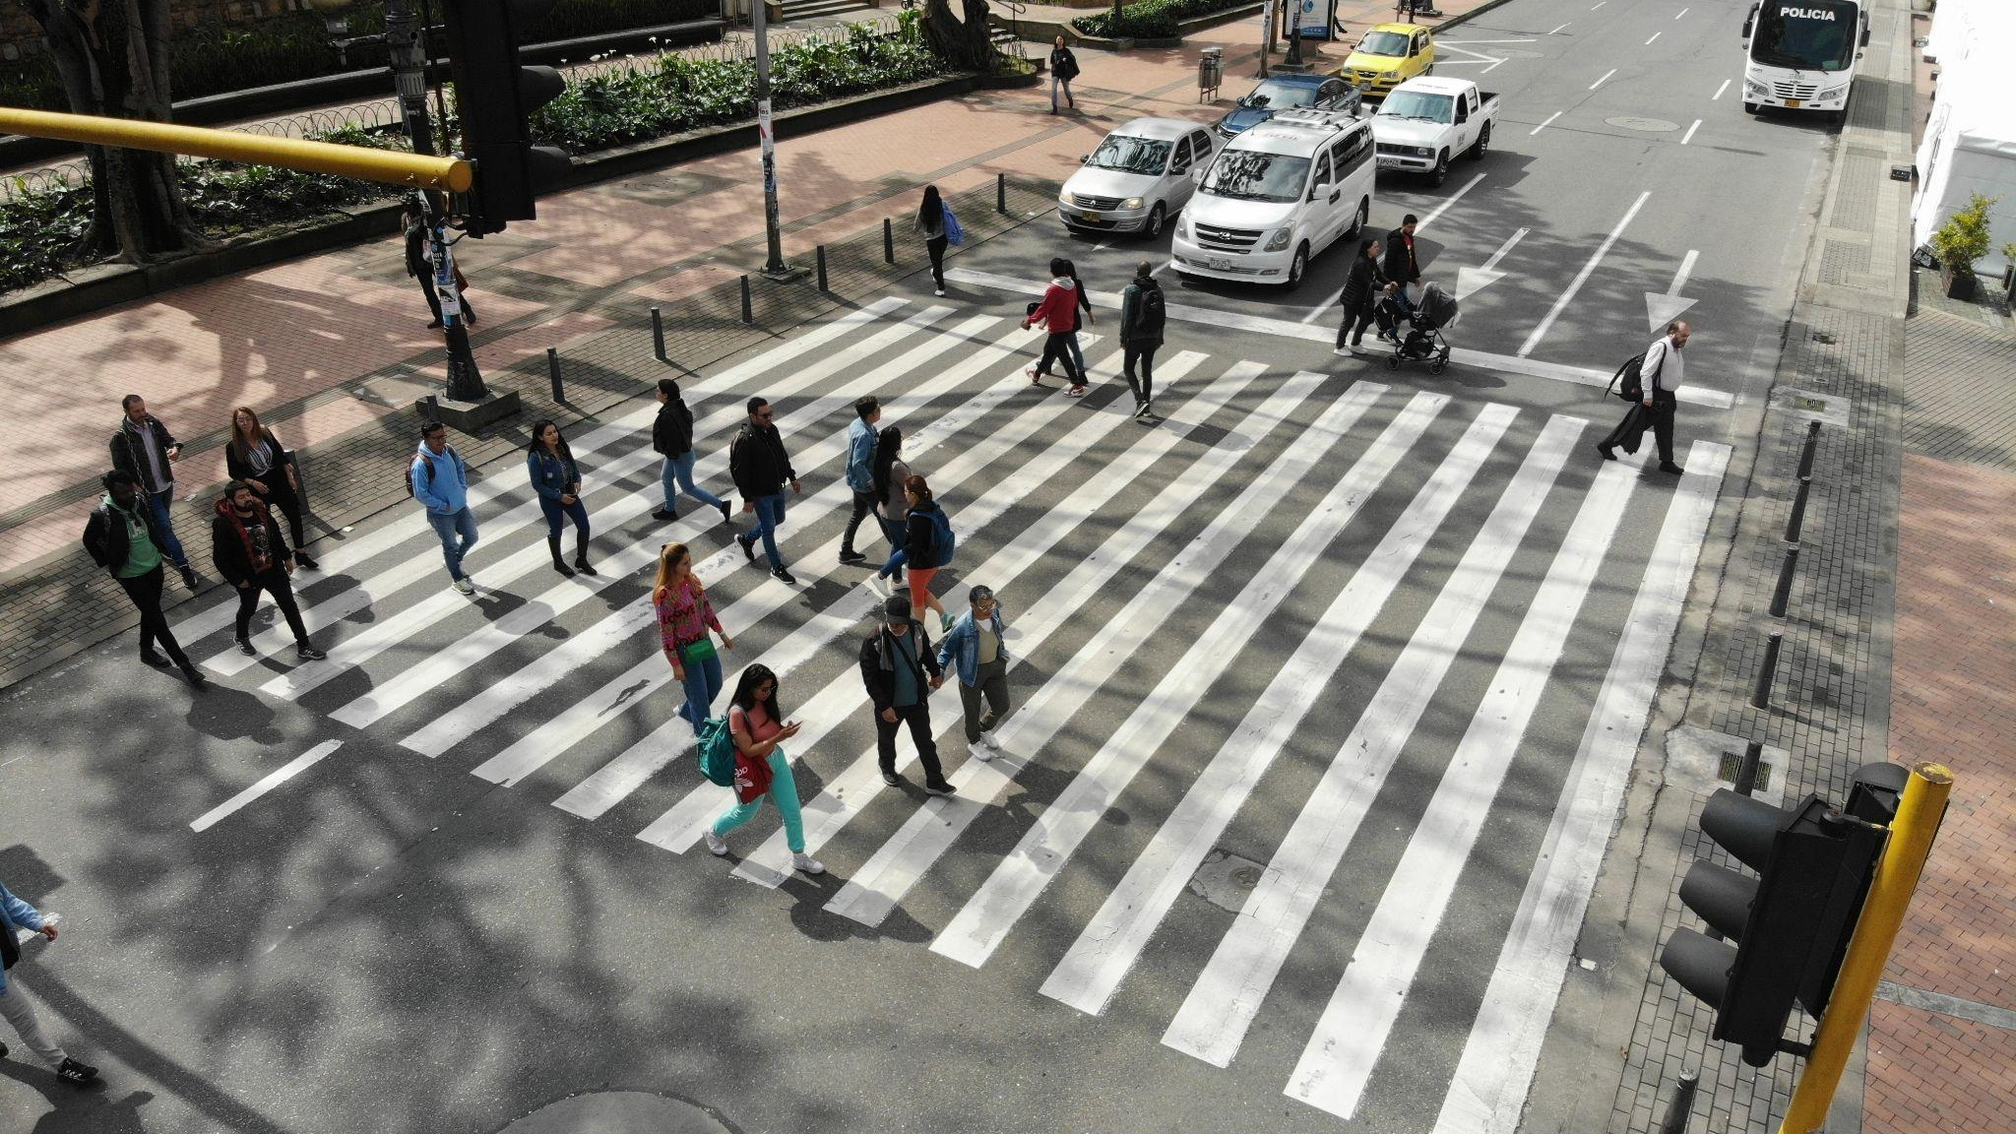


Informe
Gestión Comité de Conciliación y Defensa Judicial
Segundo semestre 2024
Dirección de Representación Judicial
ENERO 2025

Slide 2

Balance vigencia 2024 II
TOTAL DE SESIONES 34 | ORDINARIAS | 28 | 28
TOTAL DE SESIONES 34 | EXTRAORDINARIAS | 6 | 6
Número total de casos decididos - Listado de casos | 558 | prejudiciales | 519
Número total de casos decididos - Listado de casos | 558 | judiciales | 21
Número total de casos decididos - Listado de casos | 558 | acción de repetición | 18
Número de casos aprobados | 2 | 1. PROCEDENCIA ACCIÓN DE REPETICIÓN - SAUL PAEZ FRANCO (sesión 09) 2. CONCILIAR - CLAUDIO ALEJANDRO TÉLLEZ RUÍZ (Sesión 032) | 1. PROCEDENCIA ACCIÓN DE REPETICIÓN - SAUL PAEZ FRANCO (sesión 09) 2. CONCILIAR - CLAUDIO ALEJANDRO TÉLLEZ RUÍZ (Sesión 032)

Slide 3
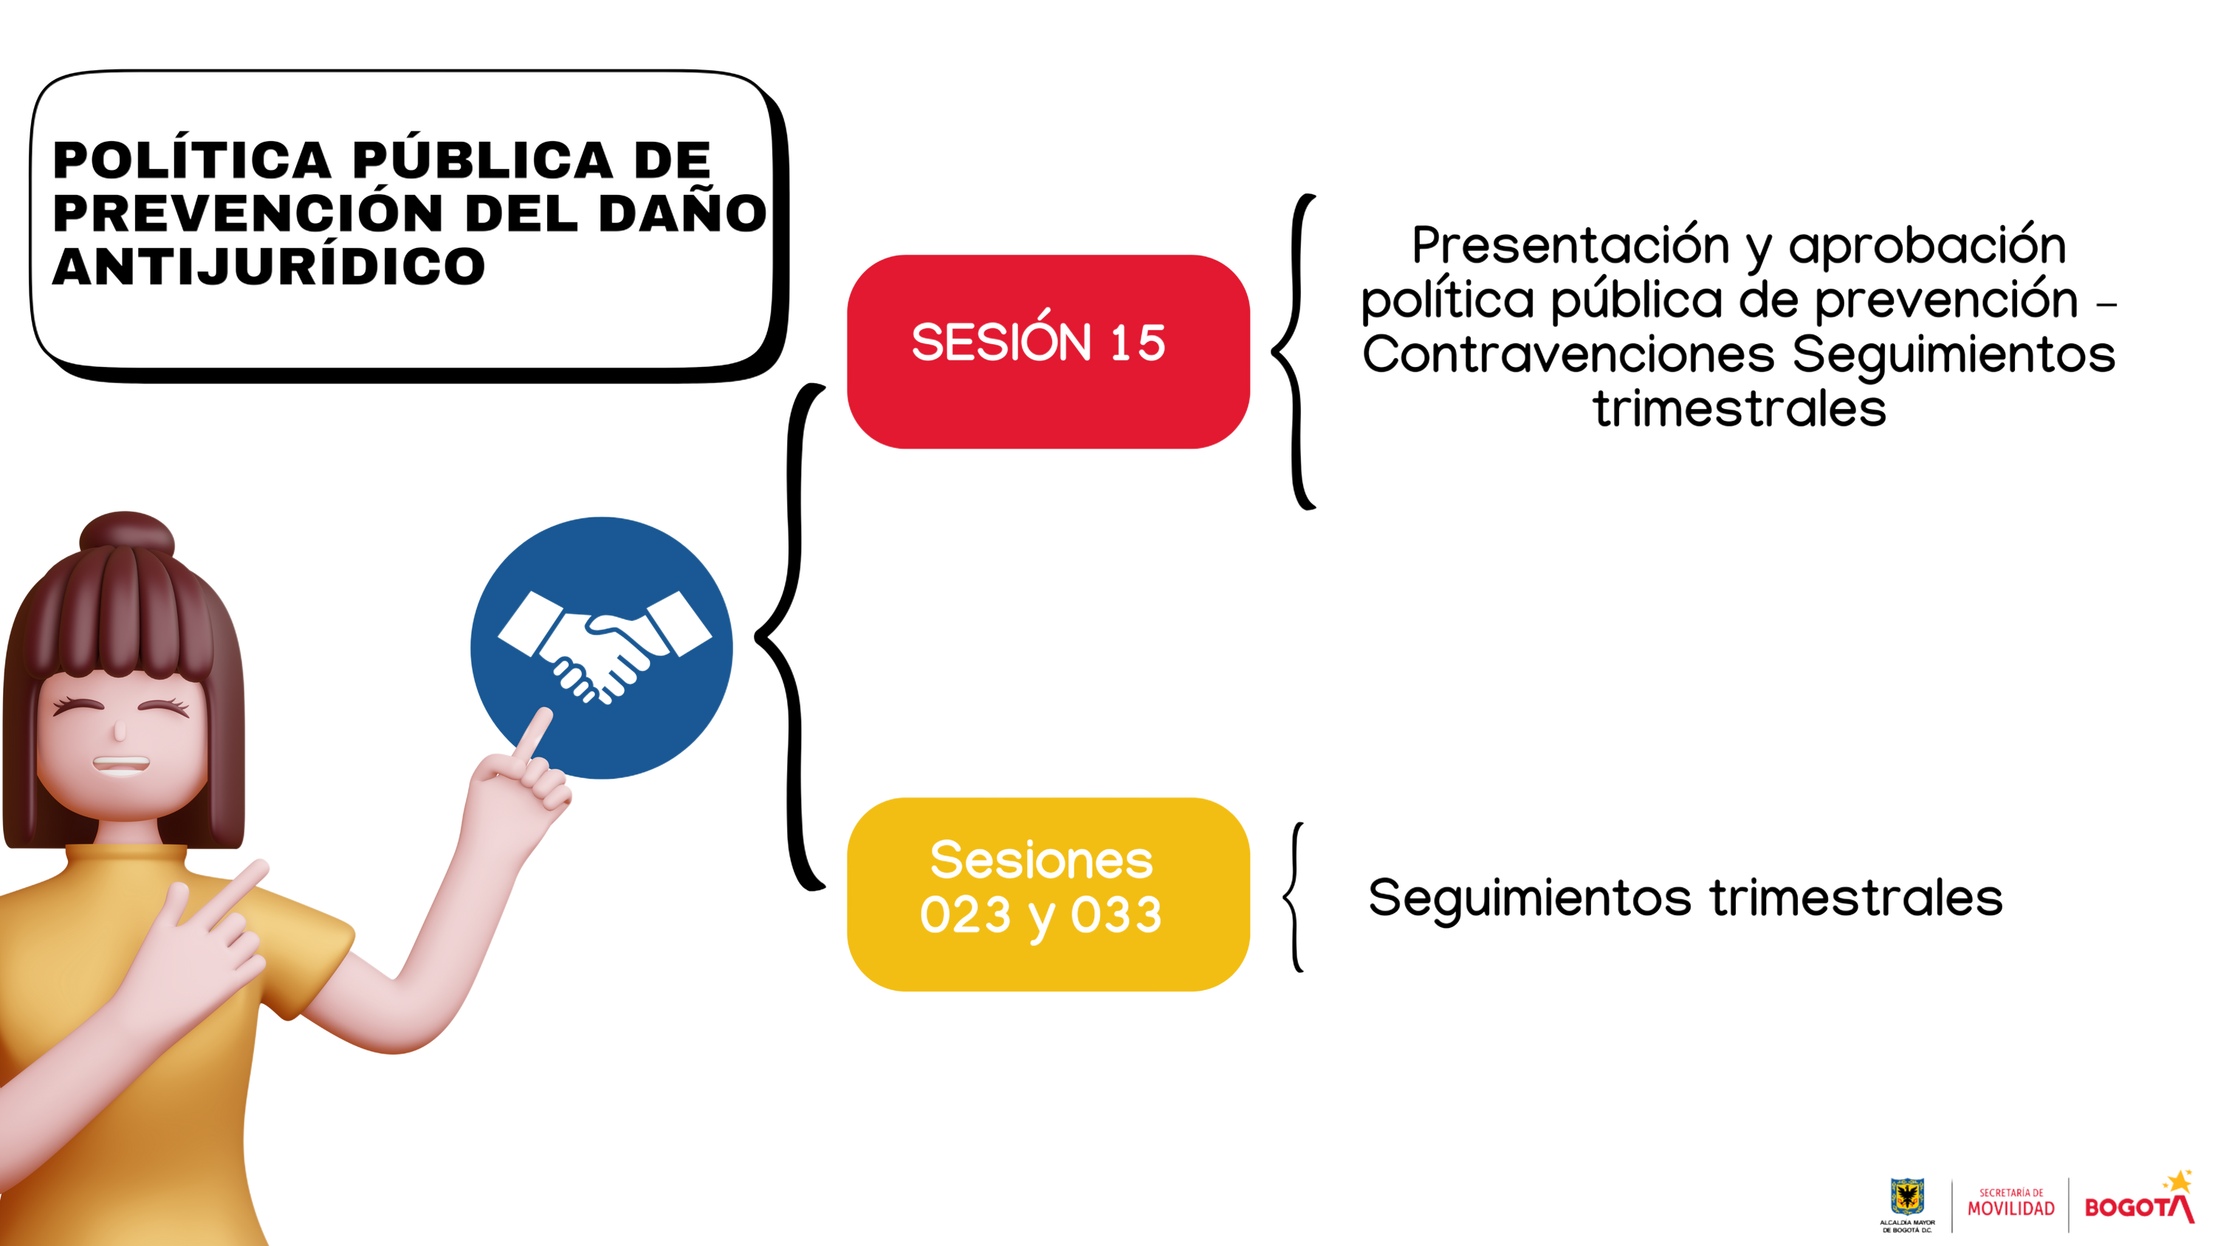

Slide 4







GESTIÓN DEL COMITÉ DE CONCILIACIÓN
Y DEFENSA JUDICIAL
1
2
3
4
5
6
Tiempo promedio de decisión de casos por el Comité del Conciliación: 12 días
En el 2024 se presentaron dos informes semestrales sobre las actividades desarrolladas por el Comité ( 1er semestre 018 de 2024 – 2do semestre 001 de 2025)
Los casos presentados a comité no cumplieron los requisitos para generar llamamientos en garantía con fines de repetición, Judicial.
No se presentaron ofertas de revocatoria en procesos judiciales que pretenden la nulidad de los actos administrativos demandados de conformidad con el artículo 95 de la Ley 1437 de 2011. por no darse la causales
Distinción en buenas practicas de la gestión jurídica premio emitido por la Secretaría Jurídica Distrital.
Contingente judicial $ 322.915.176.323

Slide 5










Seguimiento a la Política de Daño Antijurídico
Contingente Judicial
Apoderados registrados en SIPROJWEB.
AUDITORÍA
2do Semestre
SIPROJ-WEB y Comité de Conciliación – segundo semestre de 2024
Actualización de los procesos en SIPROJWEB
HALLAZGOS
No decision de la procedencia de acción de repetición en el proceso judicial 1999-02735
Inasistencia injustificada por parte de la Directora de Investigaciones Administrativas al Tránsito y Transporte en la sesión 023 del 18 de septiembre de 2024 .

Slide 6

PLAN ANUAL DE ACCIÓN DEL COMITÉ DE CONCILIACIÓN
(Decreto 073 de 2024)
Balance 2024
Plan 2025

Slide 7
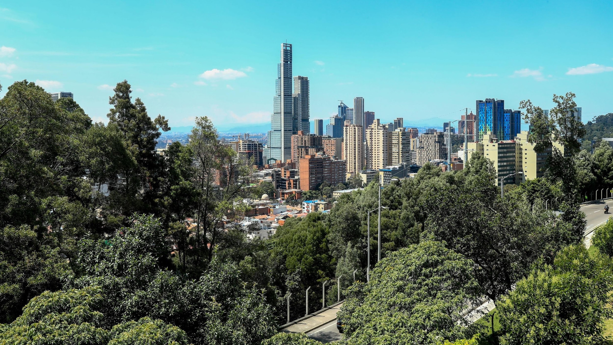
Gracias

